Slide 1
Kontrasepsi mantap (kontap)
suatu tindakan untuk membatasi keturunan dalam jangka waktu yang tidak terbatas,
yang dilakukan terhadap salah seorang dari pasangan suami isteri atas permintaan yang bersangkutan, secara mantap dan sukarela.
Kontap dapat diikuti baik oleh wanita maupun pria.

Slide 2
KONTRASEPSI MANTAP (TUBEKTOMI,VASEKTOMI)
OLEH
NELLY KARLINAH

Slide 3
Syarat
1.Sukarela
Calon peserta kontrasepsi mantap harus secara sukarela menerima pelayanan kontrasepsi mantap. Artinya calon peserta KB tersebut tidak dipaksa atau ditekan untuk menjadi peserta kontrasepsimantap. Untuk memantapkan syarat sukarela ini perlu dilakukan pelayanan informasi konseling.

Slide 4
Syarat
2.Bahagia
Setiap calon peserta kontrasepsi mantap harus memenuhi syarat kebahagiaan artinya calon peserta tersebut terikat dalam perkawinan yang syah dan harmonis,telah dianugerahi sekurang-kurangnya 2 orang anak dengan umur anak terkecil 2 tahun dan dengan mempertimbangkan umur istri sekurang-kurangnya 25 tahun. Syarat bahagia ini dapat diketahui pada saat dilakukan pelayanan informasi dan konseling.

Slide 5
Syarat
3. Sehat
Setiap calon peserta kontrasepsi mantap harus memenuhi syarat kesehatan, artinya tidak ditemukan kontra indikasi kesehatan jika kepada calon peserta tersebut diberikan pelayanankontrasepsi mantap.
Syarat kesehatan ini dapat diketahui pada saat pemeriksaan prabedah.

Slide 6
JENIS KONTRASEPSI
1. Kontap wanita
( MOW )
2.Kontap pria
( MOP )

Slide 7
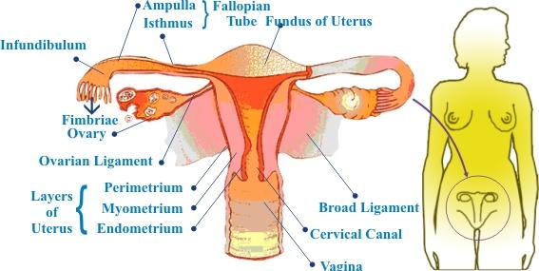
TUBEKTOMI

Slide 8
1. MOW ( Tubektomi )
Kontrasepsi mantap pada wanita atau MOW (Metoda Operasi Wanita) atau tubektomi, yaitu tindakan pengikatan dan pemotongan saluran telur agar sel telur tidak dapat dibuahi oleh sperma.
Tubektomi merupakan tindakan medis berupa penutupan tuba uterina dengan maksud tertentu untuk tidak mendapatkan keturunan dalam jangka panjang sampai seumur hidup.

Slide 9
keuntungan dan kerugian MOW ( Tubektomi )
Keuntungan:
a. Tidak mengganggu ASI.
b. Jarang ada keluhan sampingan.
c. Angka kegagalan hampir tidak ada.
d. Tidak mengganggu gairah seksual.
Kerugian:
a. Tindakan operatif, seringkali menakutkan
b. Definitif, kesuburan tidak dapat kembali lagi
c. Komplikasi yang ditimbulkan bisa serius.

Slide 10
Indikasi MOW ( Tubektomi )
Menurut Affandi (2011), syarat atau ketentuan istri atau wanita yang bolehuntuk melakukan MOW yaitu :
Usia > 26
Paritas >2
Yakin telah mempunyai besar keluarga yang sesuai dengan kehendaknya.
Pada kehamilannya akan menimbulkan risiko kesehatan yang serius.
Pasca persalinan
Pasca keguguran
Paham dan secara sukarela setuju dengan prosedur ini

Slide 11
Kontra indikasi tubektomi
Menurut Affandi (2011), syarat atau ketentuan yang tidak boleh istri atau wanita untuk melakukan MOW yaitu :
Hamil (sudah terdeteksi atau dicurigai)
Perdarahan pervagilam yang belum terjelaskan
Infeksi sistemik atau pelvik yang akut
Tidak boleh menjalani proses pembedahan
Kurang pasti mengenai keinginannya untuk fertilitas di masa depan
Belum memberikan persetujuan tertulis

Slide 12
Teknik
1. Penyinaran
Penggunaan sinar LASER untuk oklusi tuba.
Keuntungan:
a) Kerusakan tuba falopii terbatas
b) Morbiditas rendah
c) Dapat dikerjakan dengan laparoskopi histeroskopi atau laparatomi
Kerugian:
a) Memerlukan peralatan yang mahal
b) Memerlukan latihan khusus
c) Belum ditentukan standardisasi prosedur ini
d) Potensi reversibilitas belum diketahui

Slide 13
2. Operatif
Dapat dilakukan dengan 3 cara :
1.Abdominal
a)Laparotomi
Laparotomi saja untuk kontap wanita tidak dianjurkan karena diperlukan insisi yang panjang dan anestesi umum atau anestesi spinal.Laparotomi hanya diperlukan bila cara-cara kontap lainnya gagal atau timbulkomplikasi sehingga sehingga memerlukaninsisi yang lebih besar. Atau jika padakeadaan lain, jika kontap bukan meriupakan operasi utama, tetapi sebagai pelengkapmisalnya padasectio sesaria, KET dll.

Slide 14
b) Mini- Laparatomi
Waktu operasi
(1) Post-partum
(2) Post-abortus
(3) Interval (dilakukan pada saat bukan post-partum atau post- abortus)
Tempat Insisi
(1) Sub-umbilikal / infra-umbilika
(2) Supra-pubis / Mini-Pfannenstiel

Slide 15
Keuntungan:
1. Mudah dipelajari
2. Dapat dikerjakan oleh setiap tenaga medis yang memiliki dasar-dasar ilmu bedah dan keterampilan bedah
3. Hanya memerlukan alat-alat sederhana dan tidak mahal, terutama alat-alat bedahstandar
4. Komplikasibiasanya hanya komplikasi minor
5. Dapat dilakukan segera setelah melahirkan
Kerugian:
1. Waktu operasi lebih lama
2. Sukar dilakuakn pada wanita yang sangat gemuk
3. Meninggalkan bekas luka kecil yang masih dapat terlihat
4. Nyeri singkat
5. Angka kejadian infeksi lebih tinggi daripada laparoskopi

Slide 16
c) Laparoskopi
Adalah suatu pemeriksaan endoskopik dari bagian dalam rongga peritoneum denganalat laparoskop yang dimasukkan melalui dinding anterior abdomen.
Keuntungan:
1. Komplikasi rendah
2. Cepat ( rata-rata 5-15 menit )
3. Insisi kecil sehingga luka parut rendah sekali
4. Dapat dipakai juga untuk diagnostik maupun terapi
5. Kurang memnyebabkan rasa sakit bila dibanding dengan mini- laparatomi
6. Sangat berguna jika jumlah calon akseptor banyak
Kerugian:
1. Risiko komplikasi bisa serius.
2. Memerlukan pneumo-peritoneum dengan segala akibatnya
3. Lebih sukar dipelajari
4. Memerlukan keahlian dan ketrampilan khusus dalam bedah abdomen
5. Harga peralatan mahal dan memerlukan perawatan yang teliti
6. Tidak dianjurkan untuk dilakukan segera post-partum.

Slide 17
2. Vaginal
a) Kolpotomi
Cara yang dikenal yaitu kolpotomi posterior dan kolpotomi anterior. Kolpotomi posterior lebih sering dipakai.
Tekniknya dengan membuka cavum douglas yang terletak diantara dinding depan rectum dan dinding belakang uterus melalui vagina untuk sampai ke tuba fallopii.
Kolpotomi anterior dilakukan dengan caraperitoneum diinsisi diantara kandung kencing dan uterus, kemudian uterus diputar sehingga tuba fallopii terlihat.
Keuntungan:
1. Dapat dilakukan dengan rawat jalan
2. Hanya memerlukan waktu sekitar 5-15 menit
3. Cukup dengan neurolept-analgesia + anestesi lokal
4. Rasa sakit post-operatif lebih kecil dibandingkan cara-cara kontap lainnya
5. Tidak ada insisi abdominal sehingga tidak ada bekas luka parut eksternal
6. Peralatan yang dipakai sederhana, murah dan mudah pemeliharaanya.
7. Morbiditas dan komplikasi mayor rendah
8. Angka kegagalan rendah ( kira-kira 1% )

Slide 18
b)Kuldoskopi
Pada kuldoskopi, rongga pelvis dapat dilihat melalui alat kuldoskop yang dimasukkan melalui fornix posterior melalui cavum douglas, yaitu suatu kantong peritoneum yang terletak diantara dinding depan rectum dan dinding belakang uterus.
Dengan adanya laparoskopi trans-abdominal, maka kuldoskopi kurang mendapatkanminat sehingga sekarang jarang dilakukan.Waktu operasi Kuldoskopi post-partum atau post-abortus sebaiknya dikerjakan minimal 5 minggusetelah melahirkan atau 2-4 minggu setelah abortus.
Sebagai prosedur interval, kuldoskopi paling baik dikerjakan selama fase dini darisiklus haid ( tidak ada kehamilan).

Slide 19
Keuntungan:
1. Tidak meninggalkan luka parut eksternal
2. Cukup dengan neurolept-analgesia + anestesi lokal
3. Dapat dikerjakan secara rawat jalan
4. Peralatan lebih sederhana dan lebih murah bila dibandingkan dengan laparoskopi.
5. Waktu operasi singkat
6. Komplikasi dan morbiditas rendah
7. Tidak memerlukan pneumo-peritoneum buatan
8. Elektro-koagulasi jarang dikerjakan.
Kerugian:
Harus dilakukan dengan posisiknee-chest yang mungkin kurang menyenangkan.

Slide 20
3)Transcervikal
Merupakan metode kontrasepsi dimana oklusi tuba fallopii dilakukan melaui cervix uteri.
Metode ini belum banyak dikerjakan dan pada umumnya masih dalam tahap eksperimental.
a)Histeroskopi
Prinsipnya sama seperti laparoskopi, hanya pada histeroskopi tidak dipakai trocar,tetapi suatu vacum cervical adaptor untuk mencegah keluarnya gas saat dilatasicervix/ cavum uteri.

Slide 21
Keuntungan:
Kerugian:
1. Sederhana
2. Relatif murah
3. Mudah dipelajari
4. Anestesi minimal
5. Dapat dikerjakan secara rawat jalan.
6. Tidak diperlukan insisi
7. Dapat dilakukan secara rawat jalan karena prosedurnya cepat/singkat
1. Resiko perforasi uterus dan luka bakar
2. Angka kegagalan tinggi ( 11-35 % )
3. Risiko kehamilan ektopik/ kehamilan cornu
4. Sering timbul kesulitan teknis dalam mencari lokasi orificium tubae
5. Oklusi tuba fallopii mungkin tidak segera efektif

Slide 22
b)Blind- delivery
Pada metode ini, operator tidak melihat langsung kedalam cavum uteri untuk melokalisir orificium tubae.
Alat-alat yang diperlukan hanya alat-alat sederhana

Slide 23
c)Penyumbatan tuba mekanis
1. Tubal clipsTubal clips dipasang pada isthmus tuba fallopii, 2-3 cm dari uterus, melalui laparotomi,laparoskopi, kolpotomi atau kuldoskopi.Tubal clips menyebabkan kerusakan yang lebih sedikit atau kecil pada tuba fallopiidiandingkan dengan cara-cara oklusi tuba fallopii lainnya.
2. Tubal ringDengan memasang cincin berdiameter 1 mm pada tuba fallopii. Dapat dipakai pada minilaparotomi, laparoskopi dan cara trans-vaginal, dipasang pada ampula tuba atau ampulary-isthmic junction, 2-3 cm dari uterus. Tubal ring merusak tuba fallopii sepanjang1-3 cm.

Slide 24
d)Penyumbatan tuba kimiawi
Banyak zat-zat kimia yang saat ini dalam penelitian eksperimental untuk oklusi tuba fallopii,terutama dilakukan pada hewan percobaan.
Sedangkan pada manusia baru beberapa zat kimiasaja yang telah diteliti.

Slide 25
Cara kerja :
1. Tissue adhesiveZat kimia akan menjadi padat sehingga terbentuk sumbat didalam tuba fallopii.
2. Sclerosing agent
Zat kimia akan merusak saluran tuba fallopii dan menimbulkan fibrosis.Zat kimia dalam bentuk cairan, pasta atau padat, diasukkan melalui serviks kedalam utero-tubal junction, dapat dengan visualisasi secara langsung yaitu dengan histeroskop, atau tanpavisualisasi langsung ( blind-delivery ) dengan kateter, kanula atau tabung suntik. Atau dapatdikerjakan juga melalui ujung fimbriae, dengan melihat secara langsung melalui jalan trans-abdominal atau trans-vaginal.Saat ini, zat-zat kimia yang telah diteliti untuk kontap wanita yaitu :
phenol (carbolic acid)compounds, Quinacrine, dan Methyl-cyanoacrylate (MCA).

Slide 26
Zat-zat kimia yang ideal untuk oklusi tuba fallopii harus :
1. Sedapatnya diberikan dalam 1 kali pemberian
2. Efektif 100%
3. Non-toksik
4. Murah
5. Tersedia setiap saat
6. Terbatas pada tuba fallopii, tidak boleh sapai ke rongga abdomen.
7. Tidak menyebabkan rasa sakit
8. Stabil, dengan masa kerja tak terbatas

Slide 27
Keuntungan:
1. Mengerjakannya mudah
2. Dapat dikerjakan secara rawat jalan.
Kerugian:
1. Kebanyakan zat kimia kurang efektif setelah satu kali pemberian, sehingga akseptor haruskembali untuk peberian berikutnya (sampai tiga kali pemberian) dengan interval satu minggu atau satu bulan.
2. Ada beberapa zat kimia yang sangat toksik, sehingga dapat menyebabkan kerusakan jaringan sektarnya.
3. Beberapa zat kimia memerlukan alat khusus untuk aplikasinya.
4. Irreversibel
5. Dosis zat kimia sukar ditentukan sebelumnya.

Slide 28
Vasektomi : metode kontrasepsi untuk lelaki yang tidak ingin anak lagi. Vasektomi disebut juga Sterilisasi pada laki-laki Caranya ialah dengan memotong saluran mani (vasdeverens) kemudian kedua ujungnya di ikat, sehingga sel sperma tidak dapat mengalir keluar penis (urethra).
2. MOP ( Vasektomi )
Pengertian
Sterilisasi laki-laki termasuk operasi ringan, tidak melakukan perawatan di rumahsakit dan tidak mengganggu kehidupan seksual. Nafsu seks dan potensi lelaki tetap, dan waktumelakukan koitus terjadi pula ejakulasi,tetapi yang terpancar hanya semacam lendir yang tidak mengandung sperma.Kontap pria ini masih merupakan metode yang “terabaikan” dan kurang mendapatkan perhatian.

Slide 29
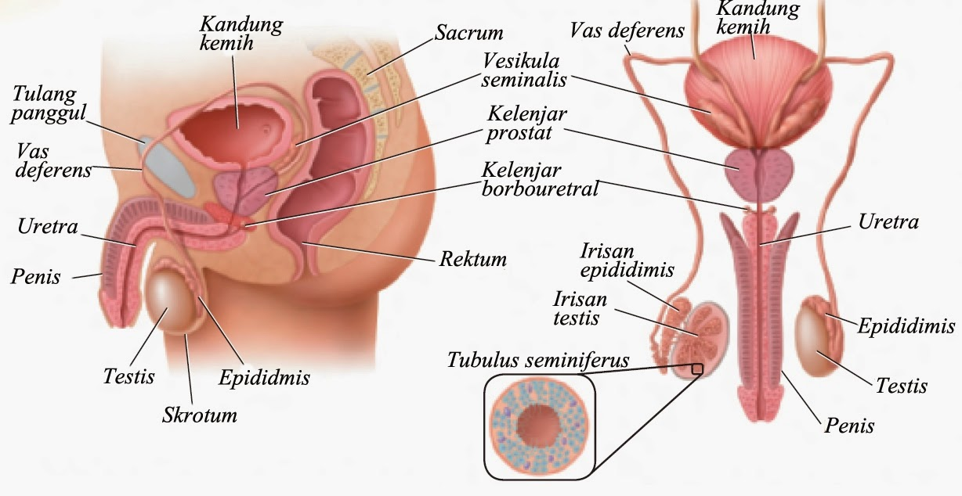
vasektomi

Slide 30
syarat vasektomi
Dari semua usia reproduksi (biasanya < 50 th)
Tidak ingin anak lagi, menghentikan fertilitas, ingin metode kontrasepsi sangat efektif dan permanen.
Yang istrinya mempunyai maslah usia, paritas atau kesehatan dimana kehamilan dapat menimbulkan resiko kesehatan atau mengancam keselamatan jiwanya.

Slide 31
Keuntungan:
1. Efektif
2. Aman, morbiditas rendah dan hampir tidak ada mortalitas
3. Sederhana
4. Cepat, hanya memerlukan waktu 5-10 menit
5. Hanya memerlukan anestesi lokal saja
6. Biaya rendah
7. Secara kultural, sangat dianjrkan di negara-negara dimana wanita merasa malu untuk ditangani oleh dokter pria atau kurang tersedia dokter wanita dan paramedis wanita.

Slide 32
Kerugian:
1.Diperlukan suatu tindakan operatif
2.Kadang-kadang menyebabkan komplikasi seperti perdarahan atau infeksi
3.Belum memberi perlindungan total sampai semua spermatozoa yang sudah ada didalam sistem reproduksi distal dari tempat oklusi vas deferens dikeluarkan.
4.Problem psikologis yang berhubungan dengan perilaku seksual mungkin bertambah parah setelah tindakan operatif yang menyangkut sistem reproduksi pria.

Slide 33
Indikasi vasektomi
Menunda kehamilan
Mengakhiri kesuburan
Membatasi kehamilan
Setiap pria, suami dari suatu pasangan usia subur yang telah memilki jumlah anak cukup dan tidak ingin menambah anak

Slide 34
Kontraindikasi vasektomi
Peradangan kulit atau jamur pada kemaluan
Peradangan pada alat kelamin pria
Penyakit kencing manis
Kelainan mekanisme pembekuan darah
Infeksi didaerah testis dan penis
Hernia
Varikokel (varises pada pembuluh darah dibalik testis)
Testis membesar karena tumor
Hidrokel (penumpukan cairan pada skrotum)
Testis tidak turun (kriptokismus)
Penyakit kelainan pembuluh darah

Slide 35
Cara kerja
Oklusi vas deferens, sehingga menghambat perjalanan spermatozoa dan tidak didapatkan spermatozao didalam semen/ejakulat.

Slide 36
Efektifitas
a. Angka kegagalan 0-2,2 % ,umumnya < 1 %
b. Kegagalan kontap , umumnya disebabkan oleh:
1. Senggamaa yang tidak terlindung sebelum semen/ejakulat bebas sama sekali dari spermatozoa.
2. Rekanalisasi spontan dari vas deferens, umumnya terjadi setelah pembentukan granulomaspermatozoa
3. Pemotongan dan oklusi struktur jaringan lain selama operasi
4. Jarang : duplikasi congenital dari vas deferens.

Slide 37
Teknik

Slide 38
Teknik

Slide 39
Teknik
a. Operatif
Vasektomi dengan pisau setelah anestesilokal yaitu dengan larutan prokain lidokain atau lignokain tanpamemakai adrendin maka dilakukan irisan pada kulit scrotum. Kulit dan otot-otot disayat,maka tampak vas deferens dengan sarungnya. Irisan dapat dilakukan pada garis tengah antara dua belahan scrotum atau pada dua tempat di atas masing-masing vas deferens Kedua vas tampak sebagai saluran yang putih dan agak kenyal pada perabaan. Vas dapatdibedakan dari pembuluh-pembuluh darah, karena tidak berdenyut. Identifikasi Vasterutaasukar apabila kulit scrotumtebal.

Slide 40
2)Vasektomi tanpa pisau untuk mengurangi atau menghilangkan rasa takut calon akseptor kontap pria akantindakan operasi ( yang umumnya dihubungkam dengan pemakaian pisau operasi ), danuntuk menggalakkan penerimaan kontap pria, di Indonesia sekarang telah diperkenalkan metode vasektomi tanpa pisau ( VTP ).

Slide 41
Vasektomi pada pisau juga dapat dilakukan tanpa mengiris kulit, jadi tanpa memakai pisau sama sekali, yaitu dengan cara:
1. Saluran diikat bersama-sama dengan kulit scrotum dengan cara mencobloskan jarum dengan benang sampai ke bawah saluran mani.
2. Dapat juga disuntikkan ke dalam saluran mani.
3. Saluran mani dapat dibakar dengan mencobloskan jarum kauter halus melalui kulit ke dalam saluran mani.

Slide 42
b.Penyumbatan vas deferens mekanis
Dilakukan dengan penjepitan vas deferens menggunakan :
1.Vaso-clips
2.Intra Vasal Thread (IVT)
3.Reversible Intravas Device (R-IVD).
4.Shug
5.Phaser (Bionyx Control)
6.Reversible Intravasal Occlusive Devices (RIOD)

Slide 43
c.Penyumbatan vas deferens kimiawi
dilakukan penyumbatan terhadap vas deferens menggunakan zat-zat kimiawi berupa :
1.Quinacrine
2.Ethanol
3.Ag-nitrat

Slide 44
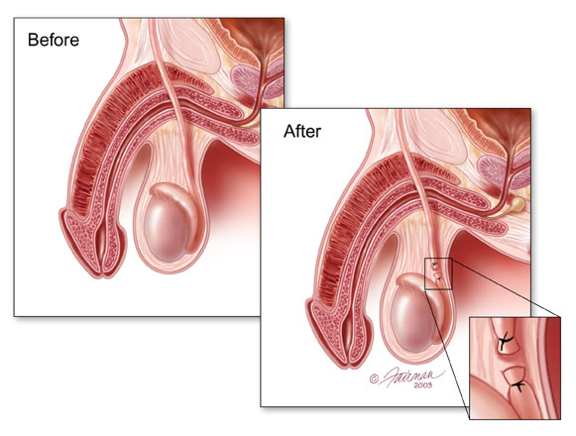

Slide 45
Konseling pasca operasi
1. Menjaga daerah insisi agar tetap kering
2.Tidak menarik-narik atau menggaruk-nggaruk luka yang sedang dalam penyembuhan.
3.Memakai penahan skrotum (celana dalam).
4.Menghindari mengangkat benda berat dan kerja keras untuk 3 hari.
5.Klien boleh bersenggama sesudah tidak merasa sakit (hari ke 2-3), namun untuk mencegah kehamilan,pakailah kondom atau cara kontrasepsi lain selama 3 bulan atau sampai ejakulasi15-20 kali.
6.Periksa semen 3 bulan pasca vasektomi atau sesudah 15-20 kali ejakulasi

